Slide 1

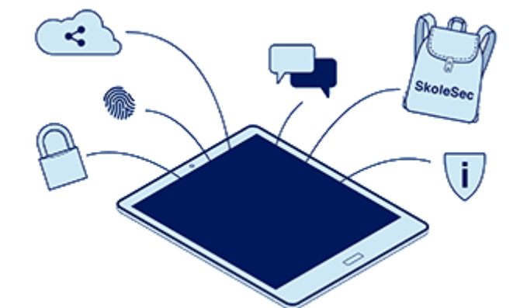

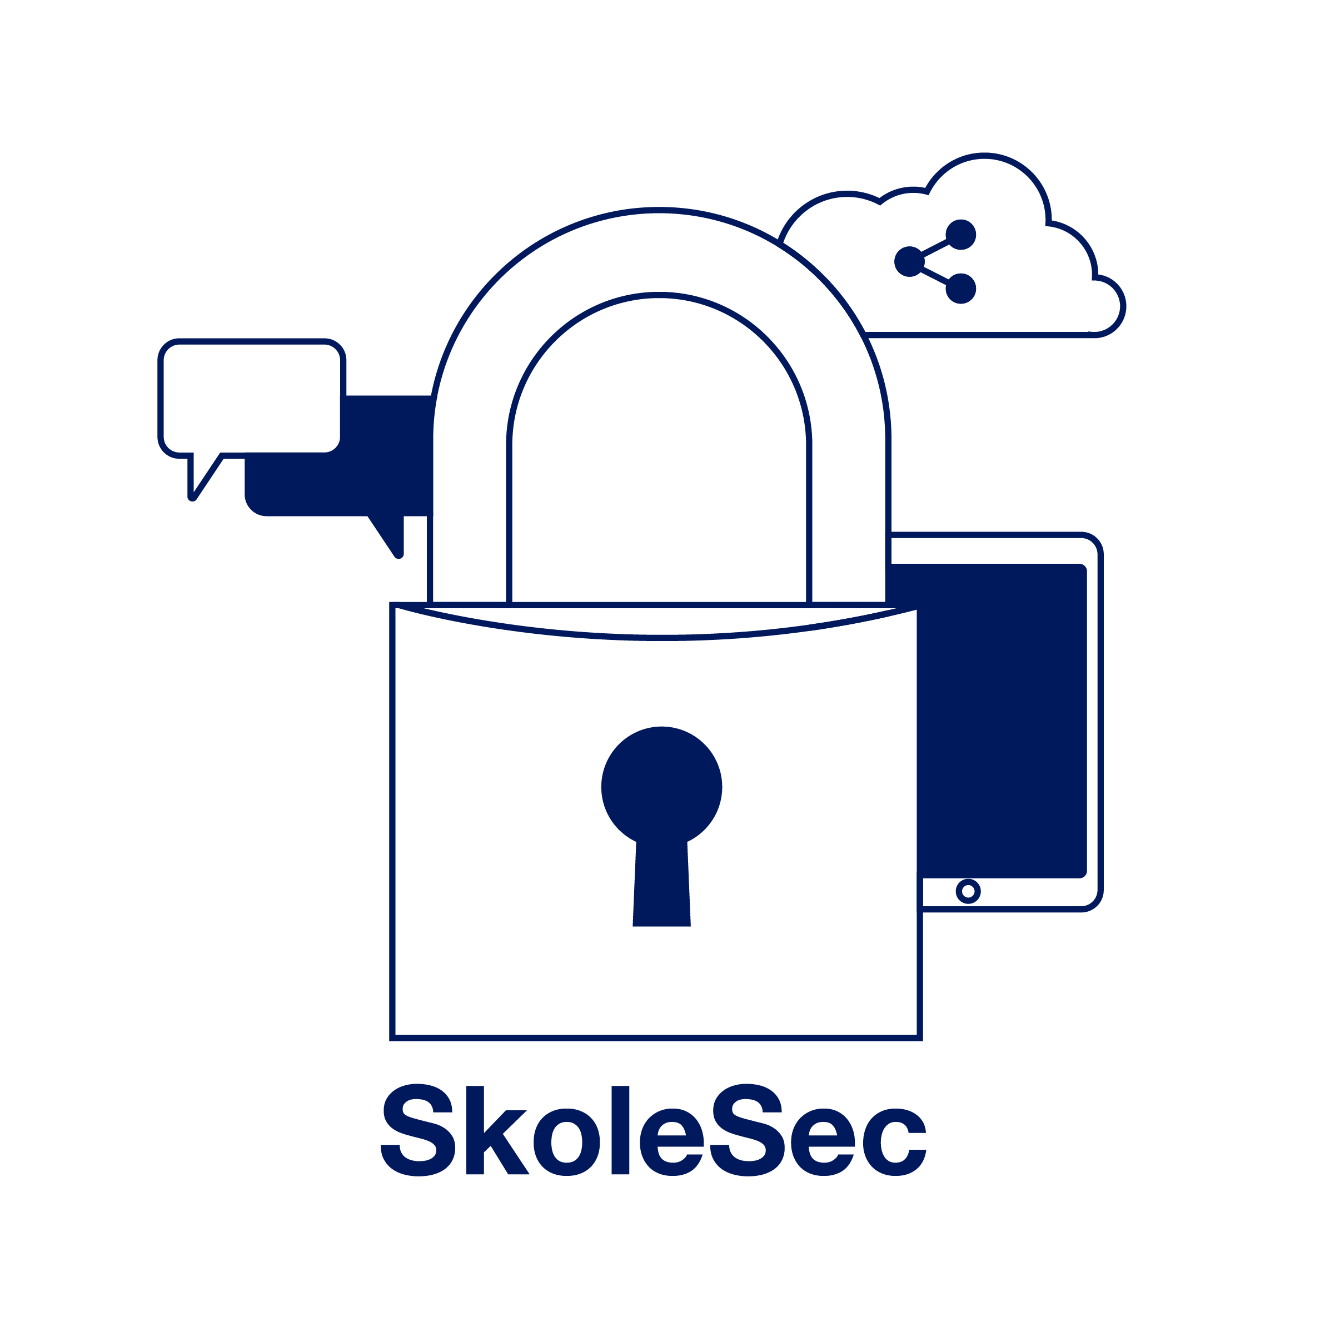



«Fjernvettregler for ……skole»
<Din kommune/skolelogo>
Vi bruker de verktøyene som skolen har gitt oss
Vi har alltid på kameraet når opplæringen starter
Vi er hyggelige og snakker vennlig til, og om hverandre
Vi vet hva vi kan og ikke kan snakke om på <løsning>
Vi bruker chat til fag og samarbeid. Hvis du må snakke om noe personlig, ber du lærer om en samtale, f.eks. på telefon
Vi bruker eget headsett hvis vi har det
Vi demper mikrofonen hvis vi ikke har ordet
Vi bruker bakgrunner vi finner på <løsning>
Vi gir tydelig beskjed til alle i rommet før opptak starter eller tar skjermbilder
UDIR - ressurser
Hybrid undervisning og hjemmeskole
Udirs nye nettsider om personvern og informasjonssikkerhet
Verktøy om personvern og informasjonssikkerhet
dubestemmer.no/9-13-ar/personvern
dubestemmer.no/13-18-ar/personvern
slettmeg.no
nettvett.no
skolesec.no
norsis.no/secflix/
Fem tips fra Datatilsynet
Velg trygge digitale løsninger som kan ivareta krav til personopplysningssikkerheten
Legg vekt på og ta hensyn til at krav om bruk av kamera oppleves som en større belastning enn om det er tillatt å skru av
Definer formålene man ønsker å oppnå, og vurder om det finnes alternativer som er mindre belastende og inngripende.
Ta hensyn til den aktuelle gruppen av elever/studenter i den konkrete situasjonen og lytt til de synspunktene disse legger frem
Tilby alternativer dersom noen har særskilte grunner som bør vektlegges
Samarbeidspartnere:
«Sammen om en tryggere innramming av digitale læringsmiljø»​

